Slide 1

Presentación de Parcial 1 de Ingeniería en Software 1
Tema Elegido: estructura de un proyecto

Slide 2
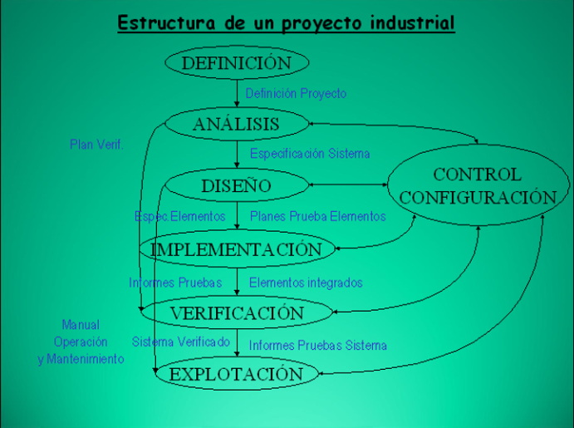
Estructura de un proyecto:

Slide 3

Fase de Definición:
. Es donde se establecen los objetivos y requisitos
. Comprendemos las necesidades del cliente
. Requisitos funcionales del sistema

Slide 4
Fase de Análisis:
. Traducimos necesidades a “Funciones”, “Elementos” e “Interacciones”
. Profundizamos requisitos
. Importante entender el problema a resolver

Slide 5

Fase de Diseño
. Se crea diseño detallado del Software
. Se define Arquitectura, componentes, interfaces y algoritmos necesarios.
. Diseño claro y escalable

Slide 6

Fase de Implementación
Integrar todos los elementos básicos
Los programadores traducen el diseño al codigo
Buenas prácticas en la programación, es importante

Slide 7
Fase de Verificación
A través de las pruebas se comprueba que el sistema cumple con los objetivos
Los errores detectados se corrigen antes de avanzar

Slide 8
Fase de Explotación
Se termina el Software y se presenta al cliente
Durante el uso del Software, completo y funcional, se hacen actualizaciones, correcciones de errores y/o mejoras continuas.

Slide 9
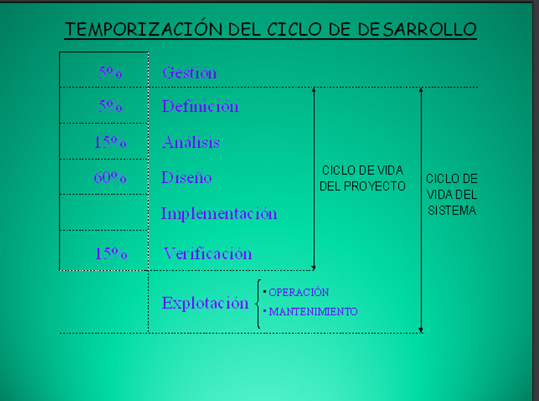
División de tiempo en el desarrollo

Slide 10
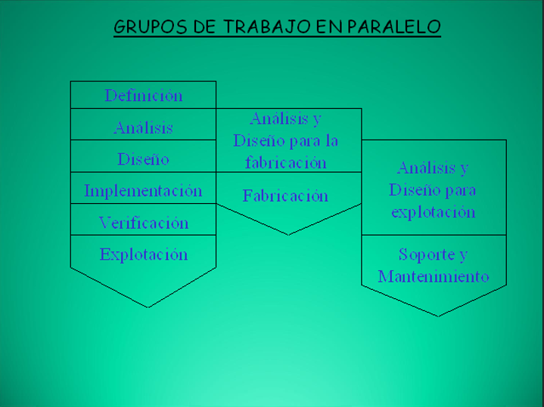
Equipos de Trabajo:

